Slide 1



نمذجة ومحاكاة التنمية السكانية في إندونيسيا مع VENSIM
Prepared by Bilal MOURAD

Slide 2
نمذجة ومحاكاة التنمية السكانية في إندونيسيا مع VENSIM
نشأ هذا العمل من ندوة "تقييم استراتيجيات سياسة الطاقة لإندونيسيا" في معهد السياسة الاقتصادية والبحوث الاقتصادية في جامعة كارلسروه (TH)
هدف الندوة هو إنشاء نموذج "ديناميكيات النظام" الذي يصور صناعة الطاقة في إندونيسيا
  يمكّن من تقييم مختلف استراتيجيات سياسة الطاقة
  إنشاء نموذج فرعي للمحاكاة.
الهدف من هذا العمل هو التنمية السكانية كعامل مؤثر أساسي في الطلب على الطاقة
يحتوي الفصل الأول على بعض المعلومات الأساسية عن إندونيسيا ، ومواصفات المشكلة وهدف النموذج
يتم وصف إنشاء النموذج في الفصل الثاني ومناقشة التوسع التدريجي للنموذج
يعرض الفصل الثالث إجراءات ونتائج محاكاة التطورات السكانية المختلفة
الملاحظات الأخيرة في الفصل 4 تلخص النتائج الرئيسية
Notes:
نشأ هذا العمل من ندوة "تقييم استراتيجيات سياسة الطاقة لإندونيسيا" في معهد السياسة الاقتصادية والبحوث الاقتصادية في جامعة كارلسروه . كان الهدف من الندوة هو إنشاء نموذج "ديناميكيات النظام" الذي يصور صناعة الطاقة في إندونيسيا ويمكّن من تقييم مختلف استراتيجيات سياسة الطاقة. إنشاء نموذج فرعي للمحاكاة. كان الهدف من هذا العمل هو التنمية السكانية كعامل مؤثر أساسي في الطلب على الطاقة.
يحتوي الفصل الأول على بعض المعلومات الأساسية عن إندونيسيا ، ومواصفات المشكلة وهدف النموذج. يتم وصف إنشاء النموذج في الفصل الثاني. على وجه الخصوص ، تمت مناقشة التوسع التدريجي للنموذج. يعرض الفصل الثالث إجراءات ونتائج محاكاة التطورات السكانية المختلفة. الملاحظات الأخيرة في الفصل 4 تلخص النتائج الرئيسية.

Slide 3
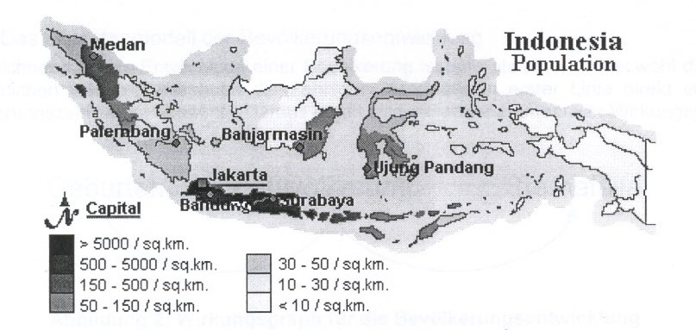
المعلومات الأساسية عن إندونيسيا
تبلغ مساحة إندونيسيا حوالي 2 مليون كيلومتر مربع ،
  هي أكبر دولة في جنوب شرق آسيا من حيث المساحة (المرتبة العالمية 15)
يبلغ عدد سكانها تقريبًا 200 مليون شخص
  رابع أكبر دولة في العالم
تنتشر مساحة الأراضي الإندونيسية على أكثر من 13000 جزيرة ، منها أقل من 1000 جزيرة مأهولة
إن تمزيق البلاد والتوسع الإقليمي الكبير يؤدي إلى عدم تناسق كبير في توزيع السكان
  جافا Java على سبيل المثال مكتظة بشكل كبير
  تقريبًا يعيش 60 ٪ من السكان على أقل من 7 ٪ من مساحة الأرض
  يتراوح نطاق الكثافة السكانية أقل من 10 سكان / كيلومتر مربع في إيريان جايا Irian Jaya إلى أكثر من 13000 نسمة / كيلومتر مربع في المراكز الحضرية مثل جاكرتا
فمن الواضح بالفعل أن النموذج السكاني الهادف يجب أن يسمح برؤية متباينة للمناطق المختلفة
Notes:
تبلغ مساحة إندونيسيا حوالي 2 مليون كيلومتر مربع ، وهي أكبر دولة في جنوب شرق آسيا من حيث المساحة (المرتبة العالمية 15), ويبلغ عدد سكانها تقريبًا 200 مليون شخص هي رابع أكبر دولة في العالم.
تنتشر مساحة الأراضي الإندونيسية على أكثر من 13000 جزيرة ، منها أقل من 1000 جزيرة مأهولة.
إن تمزيق البلاد والتوسع الإقليمي الكبير يؤدي إلى عدم تناسق كبير في توزيع السكان.
جافا على سبيل المثال مكتظة بشكل كبير:
يعيش تقريبًا 60 ٪ من السكان هناك على أقل من 7 ٪ من مساحة الأرض.
يتراوح نطاق الكثافة السكانية من أقل من 10 سكان / كيلومتر مربع في إيريان جايا إلى أكثر من 13000 نسمة / كيلومتر مربع في المراكز الحضرية مثل جاكرتا . على هذه الخلفية ، من الواضح بالفعل أن النموذج السكاني الهادف يجب أن يسمح برؤية متباينة للمناطق المختلفة.

Slide 4
مواصفات المشكلة وهدف النموذج
مشكلة
يجب أن يسمح النموذج الذي سيتم إنشاؤه ب:
  توقع طويل المدى للتطور السكاني لمناطق معينة
  تقديم بيانات حول أنواع الأسر المعيشية
    الميزات ذات الصلة بالطلب على الطاقة ذات أهمية خاصة
تم تحديد عدد وحجم الأسر ودخل الأسرة على النحو التالي:
  تحديد الفترة من 1990 إلى 1999 على أنها فترة المعايرة للنموذج
  يجب أن تكون الفترة المتوقعة تشمل من 2000 إلى 2040
تحديد الأهداف
الهدف من النموذج هو:
  تزويد المشاركين في الحلقة الدراسية بالبيانات ذات الصلة بنماذجهم الفرعية حول التنمية السكانية والأسر
  الاندماج في النموذج العام موضوع ورقة دراسية منفصلة
Notes:
مشكلة
يجب أن يسمح النموذج الذي سيتم إنشاؤه بتوقع طويل المدى للتطور السكاني لمناطق معينة. بالإضافة إلى ذلك ، يجب أن يقدم النموذج بيانات حول أنواع الأسر المعيشية. كانت الميزات ذات الصلة بالطلب على الطاقة ذات أهمية خاصة. تم تحديد عدد وحجم الأسر ودخل الأسرة على هذا النحو. تم تحديد الفترة من 1990 إلى 1999 على أنها فترة المعايرة للنموذج. يجب أن تكون الفترة المتوقعة من 2000 إلى 2040 تشمل.
تحديد الأهداف
وكان الهدف من النموذج هو تزويد المشاركين في الحلقة الدراسية بالبيانات ذات الصلة بنماذجهم الفرعية حول التنمية السكانية والأسر. كان الاندماج في النموذج العام موضوع ورقة دراسية منفصلة.

Slide 5
الحصول على البيانات
الإنترنت
المكتب الإحصائي لجمهورية إندونيسيا
العديد من المنظمات الدولية مثل الأمم المتحدة أو البنك الدولي بيانات ديموغرافية
تم جمع البيانات المتاحة من خلال الحولية الإحصائية للدول الأجنبية من مكتب الإحصاء الفيدرالي وتقارير التنمية العالمية للبنك الدولي المضافة
يتم جدولة أهم البيانات المستخدمة في النموذج في الملحق
إذا تعذر الحصول على البيانات ذات الصلة ، تم عمل افتراضات
جرت محاولة لاستخدام التنبؤات الدولية للتطوير المستقبلي للمتغيرات الخارجية
  المكتب الأمريكي مثلاً ، يوفر التعداد قاعدة بيانات تحتوي على مؤشرات متوقعة للتنمية السكانية حتى عام 2050 لمعظم البلدان
Notes:
الحصول على البيانات
أثبت الإنترنت أنه مصدر غني بالمعلومات بشكل مدهش عندما يتعلق الأمر بجمع البيانات.
يقدم المكتب الإحصائي لجمهورية إندونيسيا معلومات مفصلة عن مجموعة واسعة من المواضيع الإحصائية على موقعه على الإنترنت.
تقدم العديد من المنظمات الدولية مثل الأمم المتحدة أو البنك الدولي بيانات ديموغرافية عبر الإنترنت.
تم جمع البيانات المتاحة على الإنترنت من خلال الحولية الإحصائية للدول الأجنبية من مكتب الإحصاء الفيدرالي وتقارير التنمية العالمية للبنك الدولي المضافة.
يتم جدولة أهم البيانات المستخدمة في النموذج في الملحق.
إذا تعذر الحصول على البيانات ذات الصلة ، تم عمل افتراضات .
جرت محاولة لاستخدام التنبؤات الدولية للتطوير المستقبلي للمتغيرات الخارجية. المكتب الأمريكي على سبيل المثال ، يوفر التعداد قاعدة بيانات للتنزيل تحتوي على مؤشرات متوقعة للتنمية السكانية حتى عام 2050 لمعظم البلدان.

Slide 6
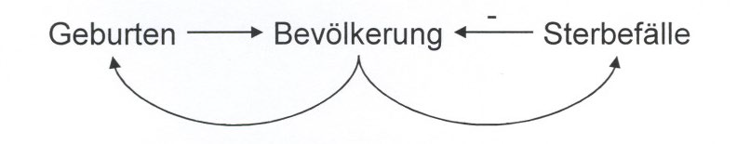
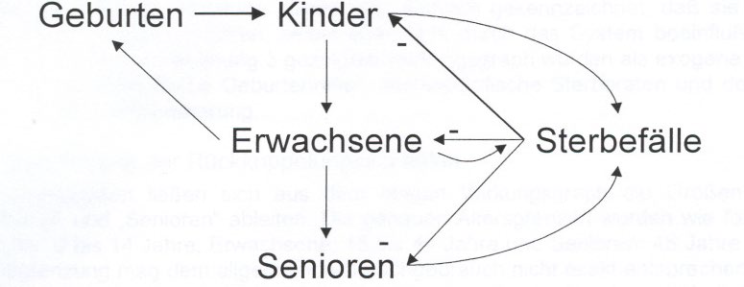
النمذجة _ إنشاء نموذج أساسي بسيط
نموذج الفوج للتنمية السكانية
من السمات المميزة لتطور السكان:
  عدد الولادات السنوية وعدد الوفيات
    يعتمد معدل الولادات السنوي على خصوبة النساء حسب العمر وعدد النساء في سن الإنجاب
    يعتمد معدل الوفيات أيضًا على العمر
الولادة
السكان
الوفيات
الولادة
الأطفال
إذا بدأ المرء من حالة بسيطة مع ثلاث فئات عمرية هي "الأطفال", "الكبار" و "كبار السن" ، فإن الرسم البياني لتأثير التوسع على الشكل التالي:
السهام الغير الموجودة من "الأطفال" إلى "المواليد" ومن "كبار السن" إلى المواليد تعني بالفعل معدلات ولادة خاصة بالعمر تبلغ صفر
تصف الأسهم من "الأطفال" إلى "البالغين" ومن "الكبار" إلى "كبار السن" عملية الشيخوخة ، التي يجب أن تؤخذ في الاعتبار بشكل صريح.
الكبار
الوفيات
كبار السن
Notes:
النمذجة - إنشاء نموذج أساسي بسيط
نموذج الفوج للتنمية السكانية
من السمات المميزة لتطور السكان حقيقة أن كلا من عدد الولادات السنوية وعدد الوفيات يعتمد في المقام الأول على السكان أنفسهم
عند الفحص الدقيق ، يعتمد معدل الولادات السنوي على خصوبة النساء حسب العمر وعدد النساء في سن الإنجاب.
يعتمد معدل الوفيات أيضًا على العمر.
إذا بدأ المرء من حالة بسيطة مع ثلاث فئات عمرية هي "الأطفال" و "الكبار" و "كبار السن" ، فإن الرسم البياني لتأثير التوسع على الشكل التالي:
إن السهام غير الموجودة من "الأطفال" إلى "الولادات" ومن "كبار السن" إلى المواليد تعني بالفعل معدلات ولادة خاصة بالعمر تبلغ صفر ، وهو أمر صحيح إذا تم اختيار حدود العمر بشكل مناسب.
تصف الأسهم من "الأطفال" إلى "البالغين" ومن "الكبار" إلى "كبار السن" عملية الشيخوخة ، التي يجب أن تؤخذ في الاعتبار الآن بشكل صريح.

Slide 7
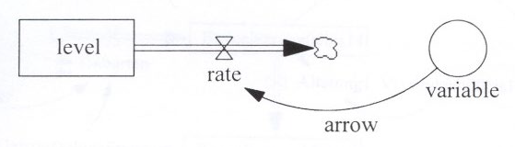
النمذجة _ إنشاء نموذج أساسي بسيط
"ديناميات النظام" و VENSIM
يعتمد برنامج VENSIM المستخدم على نهج "ديناميكيات النظام"
أن سلوك النظام يعتمد في المقام الأول على حلقات التغذية المرتدة الخاصة به
يتم تحديد آليات التغذية الراجعة بين مكونات النظام الفردية
  لذا فهو أقل حول تمثيل المدخلات والمخرجات للنظام ، بل حول طريقة عمل العلاقات الداخلية
عند إنشاء نموذج "ديناميكيات النظام" ، يجب تحديد حدود النظام دائمًا في الخطوة الأولى
ثم يجب تحديد حلقات التغذية المرتدة المستمدة من النظام الحقيقي ورسم خرائط لها
  في نظام VENSIM ، يتم إنشاء هذه الحلقات باستخدام متغيرات الحالة (المستويات) ومتغيرات التدفق (المعدلات والتدفقات) والمتغيرات المساعدة (المتغيرات والثوابت)
  تستخدم الأسهم أيضًا لتوضيح العلاقات المتبادلة بيانيًا
حدود النظام
تحديد حدود النظام المراد تصميمه يعني تحديد المتغيرات الخارجية
تتميز هذه بحقيقة أنها تعمل على النظام من الخارج ، ولكنها لا تتأثر نفسها بالنظام
  في الشكل السابق ، تم تحديد المتغيرات الخارجية: معدلات المواليد الخاصة بالعمر ، ومعدلات الوفيات الخاصة بالعمر ونسبة النساء في إجمالي السكان
Notes:
"ديناميات النظام" و VENSIM
يعتمد برنامج VENSIM المستخدم على نهج "ديناميكيات النظام" الذي طوره Forrester7. وهو مبني على الفرضية الأساسية.
إن سلوك النظام يعتمد في المقام الأول على حلقات التغذية المرتدة الخاصة به .
يتم تحديد آليات التغذية الراجعة بين مكونات النظام الفردية. لذا فهو أقل حول تمثيل المدخلات والمخرجات للنظام ، بل حول طريقة عمل العلاقات الداخلية.
عند إنشاء نموذج "ديناميكيات النظام" ، يجب تحديد حدود النظام دائمًا في الخطوة الأولى.
بعد ذلك ، يجب تحديد حلقات التغذية المرتدة المستمدة من النظام الحقيقي ورسم خرائط لها .
في نظام VENSIM ، يتم إنشاء هذه الحلقات باستخدام متغيرات الحالة (المستويات) ومتغيرات التدفق (المعدلات والتدفقات) والمتغيرات المساعدة (المتغيرات والثوابت). تستخدم الأسهم أيضًا لتوضيح العلاقات المتبادلة بيانيًا (انظر الشكل)
حدود النظام
تحديد حدود النظام المراد تصميمه يعني بشكل أساسي تحديد المتغيرات الخارجية.
وتتميز هذه بحقيقة أنها تعمل على النظام من الخارج ، ولكنها لا تتأثر نفسها بالنظام.
بناءً على الرسم البياني لتأثير الموضح في الشكل السابق ، تم تحديد ما يلي كمتغيرات خارجية: معدلات المواليد الخاصة بالعمر ، ومعدلات الوفيات الخاصة بالعمر ونسبة النساء في إجمالي السكان.

Slide 8
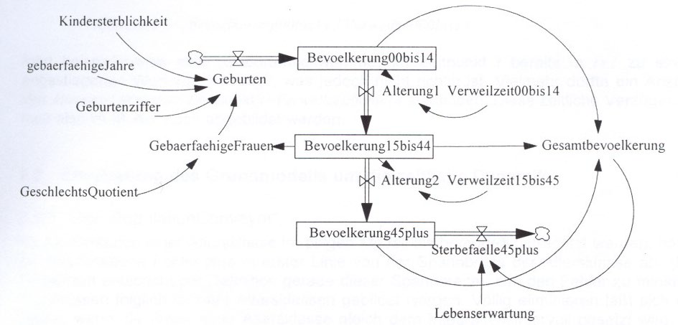
النمذجة _ إنشاء نموذج أساسي بسيط
نمذجة حلقات التغذية الراجعة
يمكن اشتقاق متغيرات "الأطفال", "البالغين" و"كبار السن" من الرسم البياني للتأثير كمتغيرات الحالة
وفيات الأطفال
تم تحديد حدود العمر على النحو التالي:
  الأطفال: من 0 إلى 14 عامًا
  البالغين: من 15 إلى 44 عامًا
  كبار السن: 45 سنة وما فوق
عدد السكان(00-14سنة)
سنوات الميلاد
الولادات
الشيخوخة 1
عدد السكان الحالي (00-14سنة)
معدل الولادات
المرأة القادرة على الولادة
عدد السكان(15-44سنة)
إجمالي السكان
عدد السكان الحالي (15-45سنة)
التدرج بين الجنسين
الشيخوخة 2
عدد السكان(45+سنة)
الوفيات(45+ سنة)
متوسط العمر المتوقع
Notes:
نمذجة حلقات التغذية الراجعة
يمكن اشتقاق متغيرات "الأطفال" و "البالغين" و "كبار السن" من الرسم البياني للتأثير كمتغيرات الحالة.
تم تحديد حدود العمر على النحو التالي:
الأطفال: من 0 إلى 14 عامًا ،
والبالغين: من 15 إلى 44 عامًا
وكبار السن: 45 سنة وما فوق.
قد لا يتوافق هذا الترسيم تمامًا مع الاستخدام العام ، ولهذا السبب تم تعديل التخصيص في النموذج وفقًا لذلك ، ولكنه يبرر افتراض معدلات الولادات الصفرية للفئتين الأولى والثالثة.
يظهر النموذج الأساسي الذي تم إنشاؤه في هذا الشكل:
تم نمذجة عمليات الولادة والوفيات والشيخوخة كمتغيرات تدفق. تمت إضافة المتغيرات "النساء من إمكانات الإنجاب" و "إجمالي السكان" بالإضافة إلى "أوقات البقاء" للأشخاص في الفئتين العمريتين الأدنى كمتغيرات مساعدة.
لتبسيط الأمور ، كان من المفترض في البداية أن الناس إما يموتون قبل نهاية السنة الأولى من حياتهم (وفيات الأطفال) أو فقط بعد بلوغهم سن 45. على عكس الرسم البياني الأصلي للتأثير ، فإن وفيات الأطفال لا تعتمد على الفئة العمرية ، ولكنها مدرجة بالفعل في عدد الولادات.
وبالتالي ، سيكون المصطلح الأدق عبارة "الأطفال حديثي الولادة على قيد الحياة". تم اشتقاق معدل وفيات كبار السن من متوسط ​​العمر المتوقع لمجموع السكان.

Slide 9
النمذجة _ إنشاء نموذج أساسي بسيط
التحقق من صحة النموذج الأول
مشكلة عامة في النمذجة هي أنه لا يمكن إظهار "صحة" النموذج بشكل عام
لذلك يجب التحقق منه عن طريق التحقق من أربعة جوانب مختلفة:
  الصلاحية الهيكلية: هنا يجب إثبات أن هيكل النموذج يتوافق مع هيكل النظام الحقيقي
  الصلاحية السلوكية: هنا يجب أن يثبت أن النموذج والأصل نوعيٌ للظروف الأولية والتأثيرات البيئية تظهر نفس السلوك الديناميكي
  الصلاحية التجريبية: يجب أن يظهر هنا أنه في مجال الغرض النموذجي ، تتوافق النتائج الكمية لنظام النموذج مع الملاحظات التجريبية
    أو ، إذا لم تكن متاحة ، تكون متسقة ومعقولة
  قابلية التطبيق: يجب أن يظهر هنا أن خيارات النموذج والمحاكاة تلبي مشكلات المستخدم
Notes:
التحقق من صحة النموذج الأول
مشكلة عامة في النمذجة هي أنه لا يمكن إظهار "صحة" النموذج بشكل عام. لا يمكن تحديده بوضوح إلا إذا كان النموذج خاطئًا ، حيث سيختلف الواقع والمحاكاة. لذلك لا يتحدث المرء عن "الصواب" ، ولكن عن صحة الغرض النموذجي. يجب التحقق من ذلك عن طريق التحقق من أربعة جوانب مختلفة:
الصلاحية الهيكلية: هنا يجب إثبات أن هيكل النموذج يتوافق مع هيكل النظام الحقيقي.
الصلاحية السلوكية: هنا يجب أن يثبت أن النموذج والأصل نوعي للظروف الأولية والتأثيرات البيئية التي تقع في نطاق النموذج تظهر نفس السلوك الديناميكي.
الصلاحية التجريبية: يجب أن يظهر هنا أنه في مجال الغرض النموذجي ، تتوافق النتائج الكمية لنظام النموذج مع الملاحظات التجريبية أو ، إذا لم تكن متاحة ، تكون متسقة ومعقولة.
قابلية التطبيق: يجب أن يظهر هنا أن خيارات النموذج والمحاكاة تلبي مشكلات المستخدم .

Slide 10
النمذجة _ إنشاء نموذج أساسي بسيط
التحقق من صحة النموذج الأول
نشأت الصلاحية الهيكلية للنموذج في البداية من النقل المباشر للرسم البياني للتأثير في النموذج
  يجب مراعاة القواعد الأساسية للنمذجة مع ديناميكيات النظام
  تم توفير مؤشر آخر بواسطة "التحقق من الوحدات" في VENSIM
نظرًا لاحترام القواعد المذكورة ونجاح فحص الوحدات ، تم افتراض الصحة الهيكلية للنموذج
عند التحقق من الصحة السلوكية ، كان هناك خطأ أساسي في النموذج واضح:
منذ أن تم حساب الشيخوخة 1: Aging 1= population 00to14 / dwell time 00to14
  مثال: "طفرة الولادة" في الوقت الذي تؤدي فيه t بالفعل إلى زيادة قيمة الشيخوخة 1 في (t + 1) ، ولكن هذا ليس صحيحًا. بدلاً من ذلك ، من المرجح أن تحدث زيادة في الشيخوخة 1 فقط في الوقت (t + dwell time 00to14 )
  ⇚ يجب أن يظل هذا التأخير الزمني محددًا في النموذج
نظرًا لأن الأشخاص من فئة عمرية واحدة يعتبرون متجانسين في النموذج ، فإن الخطأ الموصوف يعتمد على نطاق الفئة العمرية
  من أجل تقليل الخطأ ، يجب بالتالي تكوين فئات عمرية أصغر
    في هذه الحالة ، تم إعطاء فترة التكامل على أنها dt = 0.25 سنة
    كانت الفئة العمرية الأخيرة "75 فما فوق"
  ينتج عن ذلك ما مجموعه 301 فئة عمرية أو "مجموعات ربع ولادة"
Notes:
نشأت الصلاحية الهيكلية للنموذج في البداية من النقل المباشر للرسم البياني للتأثير في النموذج.
يجب مراعاة القواعد الأساسية للنمذجة مع ديناميكيات النظام .
تم توفير مؤشر آخر على الصلاحية الهيكلية بواسطة "التحقق من الوحدات" في VENSIM ، والذي يتحقق من الوحدات داخل المعادلات من أجل الاتساق. نظرًا لاحترام القواعد المذكورة ونجاح فحص الوحدات أيضًا ، تم افتراض الصحة الهيكلية للنموذج.
عند التحقق من الصحة السلوكية ، كان هناك خطأ أساسي في النموذج واضح بالفعل: منذ أن تم حساب الشيخوخة 1
الشيخوخة 1: = السكان ( 00إلى 14)/ زمن الوقت( 00 إلى 14)
على سبيل المثال ، "طفرة الولادة" في الوقت الذي تؤدي فيه t بالفعل إلى زيادة قيمة الشيخوخة 1 في t + 1 ، ولكن هذا ليس صحيحًا. بدلا من ذلك ، من المرجح أن تحدث زيادة في الشيخوخة 1 فقط في الوقت t + زمن البقاء (00 إلى 14)
ولذلك يجب أن يظل هذا التأخير الزمني محددًا في النموذج.
نظرًا لأن الأشخاص من فئة عمرية واحدة يعتبرون متجانسين في النموذج ، فإن الخطأ الموصوف يعتمد في المقام الأول على نطاق الفئة العمرية (حسب التعريف ، يقابل زمن البقاء هذا النطاق).
من أجل تقليل الخطأ ، يجب بالتالي تكوين فئات عمرية أصغر.
في هذه الحالة ، تم إعطاء فترة التكامل على أنها dt = 0.25 سنة.
كانت الفئة العمرية الأخيرة "75 فما فوق".
وينتج عن ذلك ما مجموعه 301 فئة عمرية أو "مجموعات ربع ولادة".

Slide 11
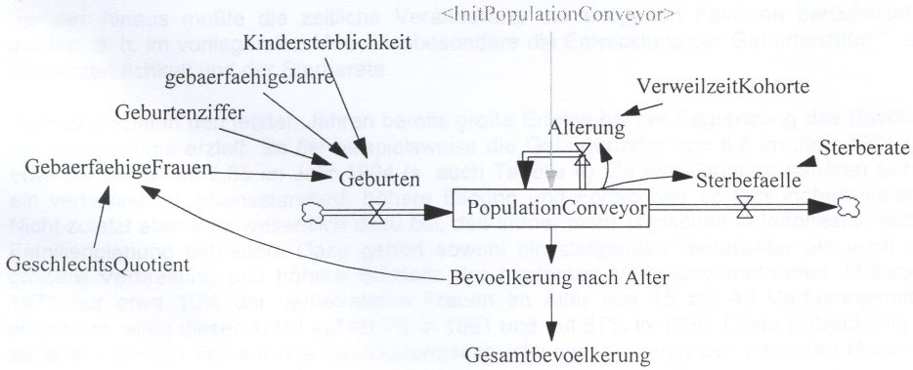
النمذجة _ تمديد النموذج الأساسي بالديناميكيات الزمنية
الناقل السكاني
من حيث المبدأ ، يمكن تمثيلها في نفس الشكل كما في النموذج مع ثلاث فئات عمرية ، ولكن هذا لا ينبغي أن يكون عمليًا
بدلاً من ذلك ، يوفر VENSIM خيار تعريف متغير كصفيف باستخدام ما يسمى بالبرامج النصية ، بحيث يمكنه الاحتفاظ بعدة قيم . تتم معالجة القيم الفردية بواسطة ثوابت منخفض
باستخدام هذه الموارد ، يمكن نمذجة عملية الشيخوخة بجهد قليل نسبيًا
تم الجمع بين الفئات العمرية الثلاث للنموذج الأساسي متغير سكانية واحد ، ناقل السكان وتم تعريفه على أنه مجموعة من الأتراب
تنطبق معادلتان مختلفتان الآن على عدد الأشخاص ضمن مجموعة نموذجية
في المجموعة الأولى ، تتدفق الولادات وتتقدم في العمر (تؤخذ وفيات الأطفال بالفعل في الاعتبار عند الولادة)
Population Conveyor[KO] = ʃ births-aging[KO]
في جميع المجموعات النموذجية الأخرى ، يتقدم الشيخوخة ناقص وفيات المجموعة السابقة ويتدفق شيخوخة ووفيات المجموعة النموذجية:
PopulationConveyor [following cohorts] =
ʃ aging [previous cohorts] - deaths [previous cohorts ] - aging [subsequent cohorts] - deaths [subsequent cohorts]
< تعداد السكان >
وفيات الأطفال
سنوات الإنجاب
وقت سكن الفوج
معدل الولادات
الشيخوخة
معدل الوفيات
المرأة القادرة على الإنجاب
الولادات
الوفيات
ناقل السكان
حاصل الجنس
السكان حسب العمر
مجموع السكان
Notes:
من حيث المبدأ ، يمكن تمثيلها في نفس الشكل كما في النموذج مع ثلاث فئات عمرية ، ولكن هذا لا ينبغي أن يكون عمليًا.
بدلاً من ذلك ، يوفر VENSIM خيار تعريف متغير كصفيف باستخدام ما يسمى بالبرامج النصية ،
بحيث يمكنه الاحتفاظ بعدة قيم.
تتم معالجة القيم الفردية بواسطة ثوابت منخفض.
باستخدام هذه الموارد ، يمكن نمذجة عملية الشيخوخة بجهد قليل نسبيًا: تم الجمع بين الفئات العمرية الثلاث للنموذج الأساسي في متغير سكانية واحد ، ناقل السكان (انظر الشكل) وتم تعريفه على أنه مجموعة من الأتراب.
تنطبق معادلتان مختلفتان الآن على عدد الأشخاص ضمن مجموعة نموذجية.
في المجموعة الأولى ، تتدفق الولادات وتتقدم في العمر (تؤخذ وفيات الأطفال بالفعل في الاعتبار عند الولادة)
ناقل السكان [KO] = ʃ الولادات - الشيخوخة [KO]
في جميع المجموعات النموذجية الأخرى ، يتقدم الشيخوخة ناقص وفيات المجموعة السابقة ويتدفق شيخوخة ووفيات المجموعة النموذجية:
ناقلة السكان ]الأتراب التاليونʃ = [الشيخوخة ]الأتراب السابقون- [الوفيات ]الأتراب السابقون- [الشيخوخة ]المجموعات اللاحقة-[ الوفيات ]جماعات لاحقة[

Slide 12
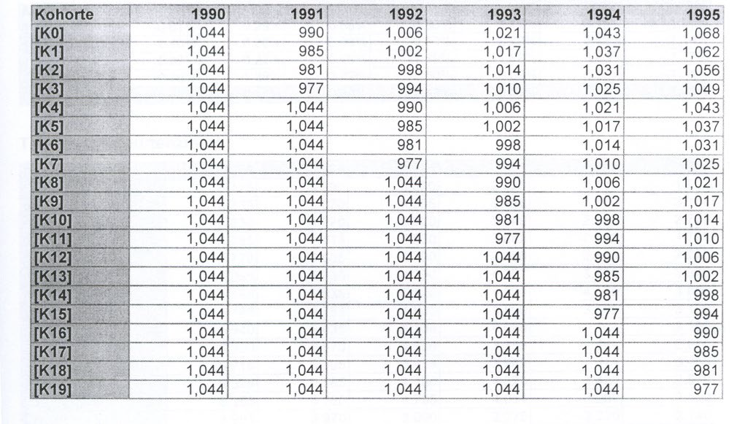
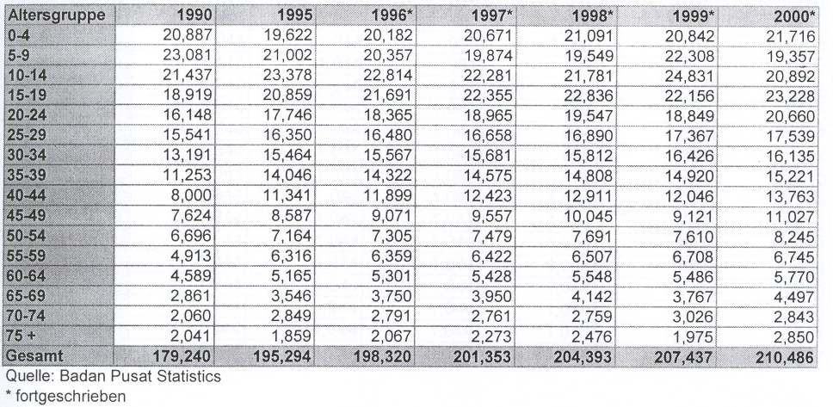
النمذجة _ تمديد النموذج الأساسي بالديناميكيات الزمنية
الناقل السكاني
كما هو معروف من النموذج الأساسي ، يتم حساب الشيخوخة لجميع الأتراب باستثناء الأخير من عدد الأشخاص في الفوج ومدة الإقامة:
Aging [previous cohorts] = Population Conveyor [previous cohorts] / Length of stay
بالنسبة للفوج الأخير ، فإن الشيخوخة هي صفر ، لأن الناس يتركون هذه الفئة العمرية فقط من خلال الموت ، ولكن ليس من خلال الانتقال إلى فئة عمرية أعلى
Aging [K300plus] = 0
يوضح الجدول أعلاه تطورت الفوج العشرون الأول بين عامي 1990 و 1995. من السهل أن نرى كيف ، بناء على قيم التهيئة ، تشكل أعداد المواليد المحسوبة الأفواج الفردية وتتقدم بأربع فئات عمرية كل عام
في هذا الصدد ، يمكن الآن افتراض الصحة السلوكية للنموذج
تعديل العوامل المؤثرة التي تعتمد على الوقت
من أجل أن تكون قادراً على التحقق من صحة النموذج التجريبي ، يجب أن تتم تهيئته بالقيم الحقيقية
لهذا تم تعريف متغير الظل الأولي ناقل السكان الأولي ،
  الذي يحتوي أيضًا على الأفواج كخط منخفض ويتضمن قيم عام 1990 وفقًا للجدول أدناه
  كان من المفترض أن يتم توزيع السكان بالتساوي في الفئات العمرية من خمس سنوات متوفر هناك
Notes:
كما هو معروف من النموذج الأساسي ، يتم حساب الشيخوخة لجميع الأتراب باستثناء الأخير من عدد الأشخاص في الفوج ومدة الإقامة:
شيخوخة [الأفواج السابقة]= ناقل السكان [الأفواج السابقة] / مدة الإقامة
بالنسبة للفوج الأخير ، فإن الشيخوخة هي صفر ، لأن الناس يتركون هذه الفئة العمرية فقط من خلال الموت ، ولكن ليس من خلال الانتقال إلى فئة عمرية أعلى. الشيخوخة [K300plus] = 0.
يوضح الجدول أعلاه كيف تطورت الفوج العشرون الأول بين عامي 1990 و 1995. من السهل أن نرى كيف ، بناء على قيم التهيئة ، تشكل أعداد المواليد المحسوبة الأفواج الفردية وتتقدم بأربع فئات عمرية كل عام. في هذا الصدد ، يمكن الآن افتراض الصحة السلوكية للنموذج.
تعديل العوامل المؤثرة التي تعتمد على الوقت
من أجل أن تكون قادراً على التحقق من صحة النموذج التجريبي ، يجب أن تتم تهيئته بالقيم الحقيقية.
لهذا الغرض ، تم تعريف ما يسمى متغير الظل الأولي ناقل السكان الأولي ، والذي يحتوي أيضًا على الأفواج كخط منخفض ويتضمن قيم عام 1990 وفقًا للجدول ادناه , وكان من المفترض أن يتم توزيع السكان بالتساوي في الفئات العمرية من خمس سنوات متوفر هناك.

Slide 13
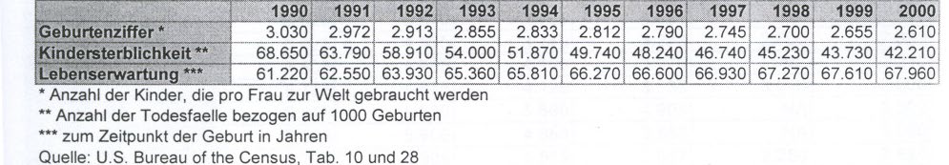
النمذجة _ تمديد النموذج الأساسي بالديناميكيات الزمنية
تعديل العوامل المؤثرة التي تعتمد على الوقت
بالإضافة إلى ذلك ، لا بد من مراعاة تغير العوامل الخارجية بمرور الوقت
في النموذج الحالي على وجه الخصوص تطور معدل المواليد 12 ووفيات الأطفال ومعدل الوفيات
حققت إندونيسيا نجاحًا كبيرًا في الحد من النمو السكاني في السنوات الأخيرة
  على سبيل المثال ، انخفض معدل المواليد إلى النصف من 5.6 في عام 1971 إلى 2.85 في عام 1994 (انظر الجدول)
  تشمل الأسباب بالتأكيد مستوى معيشياً محسناً ، والتعليم العالي والتقدم الصحي
يساهم بشكل كبير في حقيقة أن المزيد من الناس في إندونيسيا يخططون بنشاط للعائلات
  وهذا يشمل كلاً من زيادة سن الزواج وزيادة انتشار وكفاءة وسائل منع الحمل الحديثة
  بينما استخدمت حوالي 10٪ فقط من النساء المتزوجات اللواتي تتراوح أعمارهن بين 15 و 49 عامًا وسائل منع الحمل في عام 1971، ارتفعت هذه النسبة إلى 49.7٪ في عام 1991 و 57٪ في عام 1998
Notes:
بالإضافة إلى ذلك ، كان لا بد من مراعاة تغير العوامل الخارجية بمرور الوقت. في النموذج الحالي على وجه الخصوص تطور معدل المواليد 12 ووفيات الأطفال ومعدل الوفيات.
حققت إندونيسيا نجاحًا كبيرًا في الحد من النمو السكاني في السنوات الأخيرة.
على سبيل المثال ، انخفض معدل المواليد إلى النصف من 5.6 في عام 1971 إلى 2.85 في عام 1994 (انظر الجدول ).
وتشمل الأسباب بالتأكيد مستوى معيشياً محسناً ، والتعليم العالي والتقدم الصحي.
أخيرًا وليس آخرًا ، يساهم بشكل كبير في حقيقة أن المزيد والمزيد من الناس في إندونيسيا يخططون بنشاط للعائلات.
وهذا يشمل كلاً من زيادة سن الزواج وزيادة انتشار وكفاءة وسائل منع الحمل الحديثة. بينما استخدمت حوالي 10٪ فقط من النساء المتزوجات اللواتي تتراوح أعمارهن بين 15 و 49 عامًا وسائل منع الحمل في عام 1971 ، ارتفعت هذه النسبة إلى 49.7٪ في عام 1991 و 57٪ في عام 1998.

Slide 14
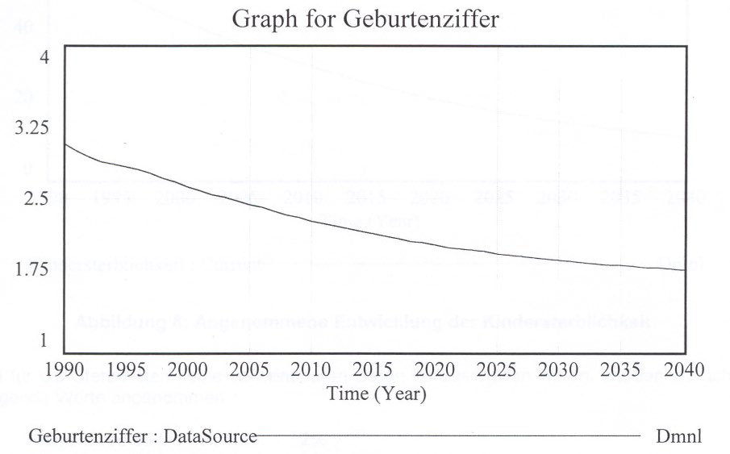
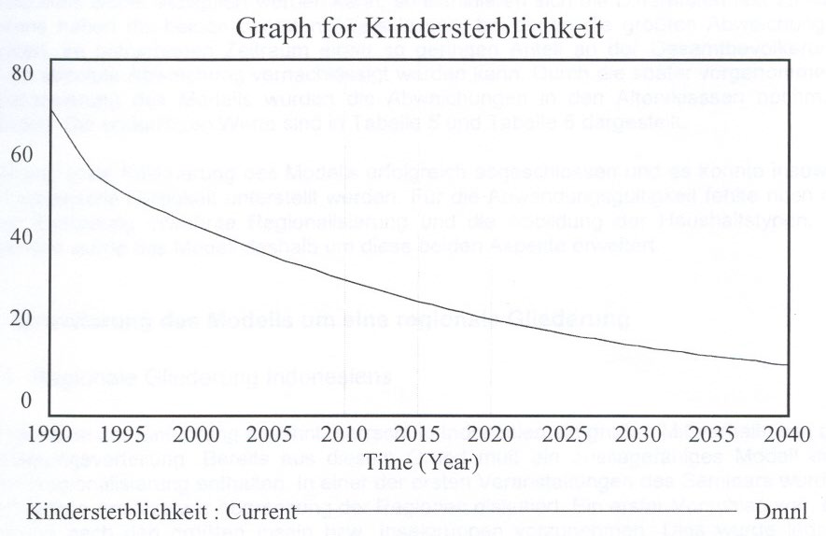
النمذجة _ تمديد النموذج الأساسي بالديناميكيات الزمنية
تعديل العوامل المؤثرة التي تعتمد على الوقت
يرجع هذا التطور إلى حد كبير إلى برنامج الأمم المتحدة للتنمية السكانية، الذي تم تنفيذه في إندونيسيا مع نجاح مثالي وحصلت إندونيسيا على "جائزة السكان" في عام 1989
من لذلك يبدو من الواقعي أن يستمر هذا الاتجاه
سلسلة زمنية متوقعة لمعدل الولادات هي من مكتب الولايات المتحدة للتعداد المتاح. هو مبين في الشكل اعلاه وكان أساس النموذج
أصبح التقدم في وفيات الأطفال أكثر وضوحا في إندونيسيا
  انخفض من 145 حالة وفاة لكل 1000 مولود في عام 1971 إلى 43.7 في عام 1999
  نظرًا لأن هذه القيمة لا تزال أعلى بكثير من الدول الغربية (للمقارنة: FRG 1999: 5) ، فمن المتوقع حدوث انخفاض آخر
مرة أخرى ، استخدم مكتب توقعات الولايات المتحدة للتعداد ، وهو موضح في الشكل ادناه
نظرًا لعدم إمكانية الحصول على بيانات قابلة للاستخدام لمعدلات الوفيات ، تم افتراض القيم التالية في البداية:
  الفئة العمرية 55 إلى 69 سنة: 2٪
  الفئة العمرية 70 إلى 74 سنة: 2٪
  الفئة العمرية فوق 75 سنة: 5٪
Notes:
ويرجع هذا التطور إلى حد كبير إلى برنامج الأمم المتحدة للتنمية السكانية ، الذي تم تنفيذه في إندونيسيا مع نجاح مثالي وحصلت إندونيسيا على "جائزة السكان" في عام 1989.
لذلك يبدو من الواقعي تمامًا أن يستمر هذا الاتجاه.
سلسلة زمنية متوقعة متوقعة لمعدل المواليد هي من مكتب الولايات المتحدة للتعداد المتاح. هو مبين في الشكل أعلاه وكان أساس النموذج.
أصبح التقدم في وفيات الأطفال أكثر وضوحا في إندونيسيا.
انخفض هذا من 145 حالة وفاة لكل 1000 مولود في عام 1971 إلى 43.7 في عام 1999.
ومع ذلك ، نظرًا لأن هذه القيمة لا تزال أعلى بكثير من الدول الغربية (للمقارنة: FRG 1999: 5) ، فمن المتوقع حدوث انخفاض آخر. مرة أخرى ، استخدم مكتب توقعات الولايات المتحدة للتعداد ، وهو موضح في الشكل أدناه
نظرًا لعدم إمكانية الحصول على بيانات قابلة للاستخدام لمعدلات الوفيات ، تم افتراض القيم التالية في البداية:
الفئة العمرية 55 إلى 69 سنة: 2٪
الفئة العمرية 70 إلى 74 سنة: 2٪
الفئة العمرية فوق 75 سنة: 5٪

Slide 15
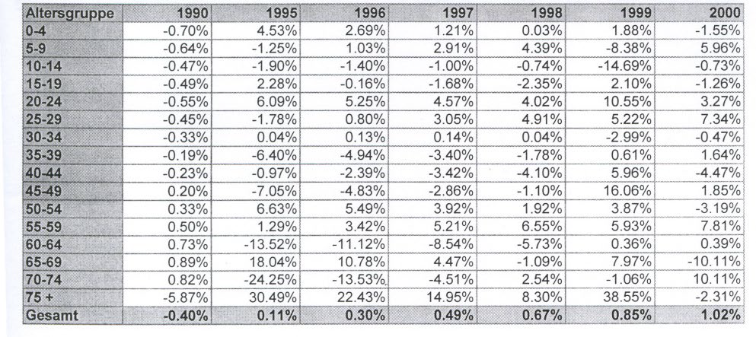
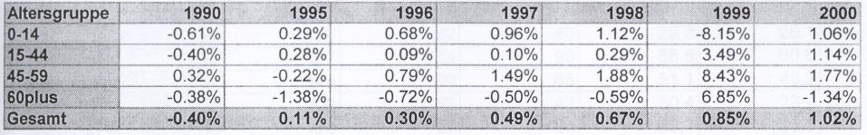
النمذجة _ تمديد النموذج الأساسي بالديناميكيات الزمنية
المعايرة الأولى للنموذج
بناءً على ما سبق ، يجب على النموذج الآن معايرة البيانات والافتراضات
يتم فحصها على أساس القيم التجريبية
  الأرقام السكانية لكل فئة عمرية للأعوام 1995 إلى 2000 متاحة كقيم مقارنة
  تستند قيم عام 1995 إلى المسح الجزئي الذي تم إجراؤه في ذلك الوقت في إندونيسيا، وقيم الفترة من 1996 إلى 2000 هي تحديثات لهذا المسح
جلبت أول عمليات المحاكاة بالفعل نتيجة مرضية بأن النموذج يلبي الواقع بالنسبة للفئات العمرية حتى 54 عامًا
  كانت الانحرافات في هذه الفئات العمرية دائمًا تقريبًا أقل من +/- 5٪ ، في المتوسط ​حوالي 1٪
  تم تحقيق قيم جيدة لجميع السكان, كان الانحراف 0.36٪ لعام 1995 و 1.68٪ لعام 2000
  ولم تحدث الانحرافات الأكبر إلا في الفئات العمرية المذكورة سابقاً ، حيث تم تعديل معدلات الوفيات تدريجياً على النحو التالي:
    الفئة العمرية 55 إلى 69 سنة: 1٪
    الفئة العمرية 70 إلى 74 سنة: 5٪
    الفئة العمرية فوق 75 سنة: 10٪
هناك سببان لقبول الانحرافات بهذه الطريقة:
  أولاً: إذا قمت بدمج أكبر خمس فئات عمرية في واحدة ، والتي يمكن قبولها بالتأكيد لغرض النموذج ، يتم التخلص من الاختلافات تقريبًا
  ثانيًا ، تمتلك الفئتان العمريتان الأعلى انحرافًا أكبر نسبة صغيرة من إجمالي السكان بحيث يمكن تجاهل الانحراف المطلق
بسبب توطين النموذج الذي تم تنفيذه لاحقًا ، تم تغيير الانحرافات في الفئات العمرية. يتم عرض القيم النهائية في هذاين الجدولين
Notes:
بناءً على ما سبق ، يجب على النموذج الآن معايرة البيانات والافتراضات. يتم فحصها على أساس القيم التجريبية. كانت الأرقام السكانية لكل فئة عمرية للأعوام 1995 إلى 2000 متاحة كقيم مقارنة. تستند قيم عام 1995 إلى المسح الجزئي الذي تم إجراؤه في ذلك الوقت في إندونيسيا ، وقيم الفترة من 1996 إلى 2000 هي تحديثات لهذا المسح.
جلبت أول عمليات المحاكاة بالفعل نتيجة مرضية بأن النموذج يلبي الواقع بالنسبة للفئات العمرية حتى 54 عامًا بشكل جيد نسبيًا.
كانت الانحرافات في هذه الفئات العمرية دائمًا تقريبًا أقل من +/- 5٪ ، في المتوسط ​​حوالي 1٪. كما تم تحقيق قيم جيدة للغاية لجميع السكان.
كان الانحراف 0.36٪ لعام 1995 و 1.68٪ لعام 2000. ولم تحدث الانحرافات الأكبر إلا في الفئات العمرية المذكورة سابقاً ، حيث تم تعديل معدلات الوفيات تدريجياً على النحو التالي:
الفئة العمرية 55 إلى 69 سنة: 1٪
الفئة العمرية 70 إلى 74 سنة: 5٪
الفئة العمرية فوق 75 سنة: 10٪
مع هذه القيم ، يمكن تقليل الانحرافات في هذه الفئات العمرية بشكل ملحوظ ، لكنها لا تزال فوق تلك الفئات العمرية الأخرى. قد يكون أحد الأسباب هو التوزيع المتساوي المفترض للسكان ضمن هذه الفئات العمرية. ومع ذلك ، هناك سببان لقبول الانحرافات بهذه الطريقة:
أولاً: إذا قمت بدمج أكبر خمس فئات عمرية في واحدة ، والتي يمكن قبولها بالتأكيد لغرض النموذج ، يتم التخلص من الاختلافات تقريبًا.
ثانيًا ، تمتلك الفئتان العمريتان الأعلى انحرافًا أكبر نسبة صغيرة من إجمالي السكان في الفترة قيد الاستعراض بحيث يمكن تجاهل الانحراف المطلق.
بسبب توطين النموذج الذي تم تنفيذه لاحقًا ، تم تغيير الانحرافات في الفئات العمرية. يتم عرض القيم النهائية في هذاين الجدولين
وبذلك تم الانتهاء من المعايرة الأولى للنموذج بنجاح ويمكن افتراض الصلاحية التجريبية. كانت الهيكلة الإقليمية المذكورة في المقدمة ورسم خرائط لأنواع الأسر لا تزال مفقودة للتطبيق. في ما يلي ، تم توسيع النموذج ليشمل هذين الجانبين.

Slide 16
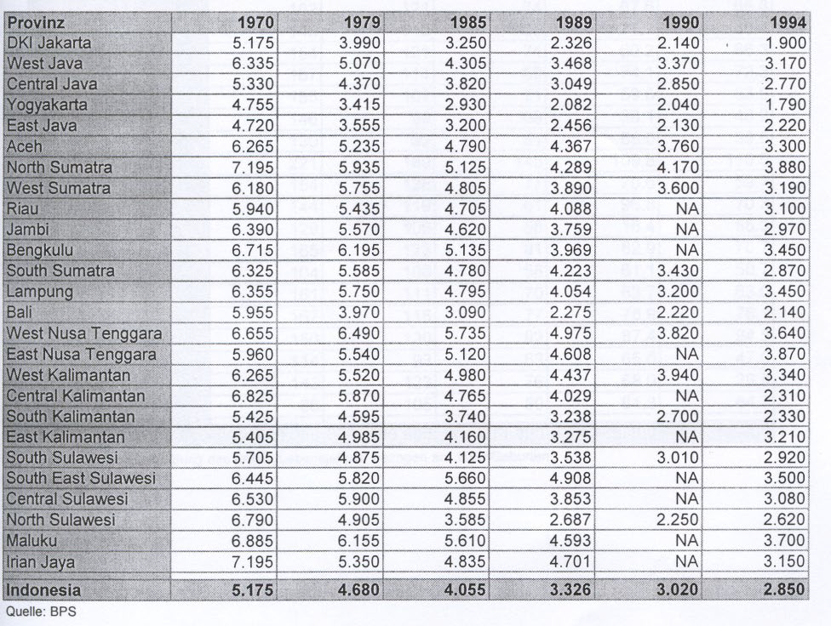
النمذجة _ توسيع النموذج بهيكل إقليمي
تعريف المحافظات على أنها اشتراكات
نظرًا لأن الأداء الأساسي للنموذج هو نفسه بالطبع بالنسبة لجميع المقاطعات، فقد كان من المنطقي استخدام تقنية المنخفض الموضحة للتوطين الإقليمي
لأن التعريف الموحد للرموز في جميع النماذج الفرعية مهم ، تم إنشاء قالب نموذجي من قبل المشرف على هذا العمل واستخدمه جميع المشاركين
يحتوي الخط على أسماء المقاطعات الـ 26 ، وقد تم حذف تيمور الشرقية بسبب الاستقلال الذي حصل عليه مؤخرًا
توافر البيانات والافتراضات لفرادى المحافظات
كخطوة ثانية ، تم تعيين هذا المنخفض لجميع المتغيرات ، والتي تختلف خصائصها وفقًا للمحافظات
بالإضافة إلى المستوى المتغير للناقل السكاني والولادات في حجم النهر ، والشيخوخة والوفيات ، فهي على وجه الخصوص العوامل الخارجية لمعدل الولادات ، ونسبة النساء ووفيات الأطفال ، والتي كانت البيانات متاحة على مستوى المقاطعات (انظر الجدول)
لمزيد من التطوير ، افترض أن معدلات الولادات في المقاطعات الفردية تطورت بنفس الطريقة كما في إندونيسيا بأكملها
  حيث تم اختيار 1995 كسنة مرجعية
  تم اعتماد القيم التي تم تجميعها لجميع المقاطعات وافترض أنها ثابتة بمرور الوقت
  تم منح نسبة النساء في المحافظات الفردية لعدة سنوات ؛ وقد استخدمت قيم عام 1995 وافترضت أيضا أنها ثابتة بمرور الوقت
Notes:
تعريف المحافظات على أنها اشتراكات
نظرًا لأن الأداء الأساسي للنموذج هو نفسه بالطبع بالنسبة لجميع المقاطعات ، فقد كان من المنطقي استخدام تقنية المنخفض للتوطين الإقليمي .
لأن التعريف الموحد للرموز في جميع النماذج الفرعية على وجه الخصوص مهم بشكل خاص ، تم إنشاء قالب نموذجي من قبل المشرف على هذا العمل واستخدمه جميع المشاركين.
يحتوي الخط على أسماء المقاطعات الـ 26 ، وقد تم حذف تيمور الشرقية بسبب الاستقلال الذي حصل عليه مؤخرًا.
2.3.3. توافر البيانات والافتراضات لفرادى المحافظات
في الخطوة الثانية ، تم تعيين هذا المنخفض لجميع المتغيرات ، والتي تختلف خصائصها وفقًا للمحافظات.
بالإضافة إلى المستوى المتغير للناقل السكاني والولادات في حجم النهر ، والشيخوخة والوفيات ، فهي على وجه الخصوص العوامل الخارجية لمعدل المواليد ، ونسبة النساء ووفيات الأطفال ، والتي كانت البيانات متاحة على مستوى المقاطعات (انظر الجدول) .
لمزيد من التطوير ، افترض أن معدلات المواليد في المقاطعات الفردية تطورت بنفس الطريقة كما في إندونيسيا بأكملها
حيث تم اختيار 1995 كسنة مرجعية.
نظرًا لعدم إمكانية الحصول على بيانات حول معدلات الوفيات على مستوى المقاطعات أيضًا ، تم اعتماد القيم التي تم تجميعها لجميع المقاطعات وافترض أنها ثابتة بمرور الوقت.
كما تم منح نسبة النساء في المحافظات الفردية لعدة سنوات ؛ وقد استخدمت قيم عام 1995 وافترضت أيضا أنها ثابتة بمرور الوقت.

Slide 17
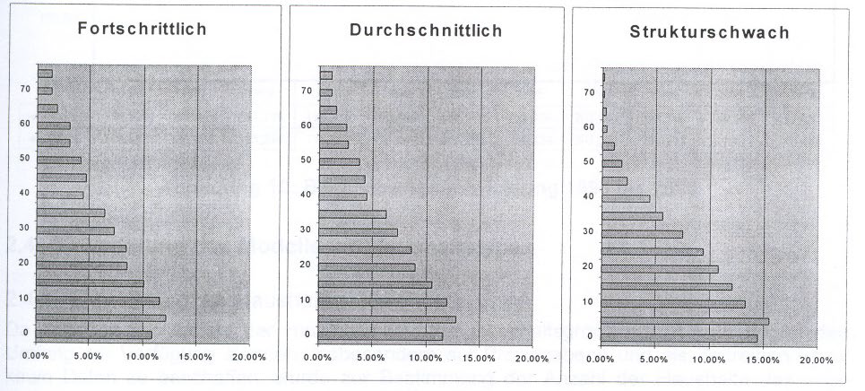
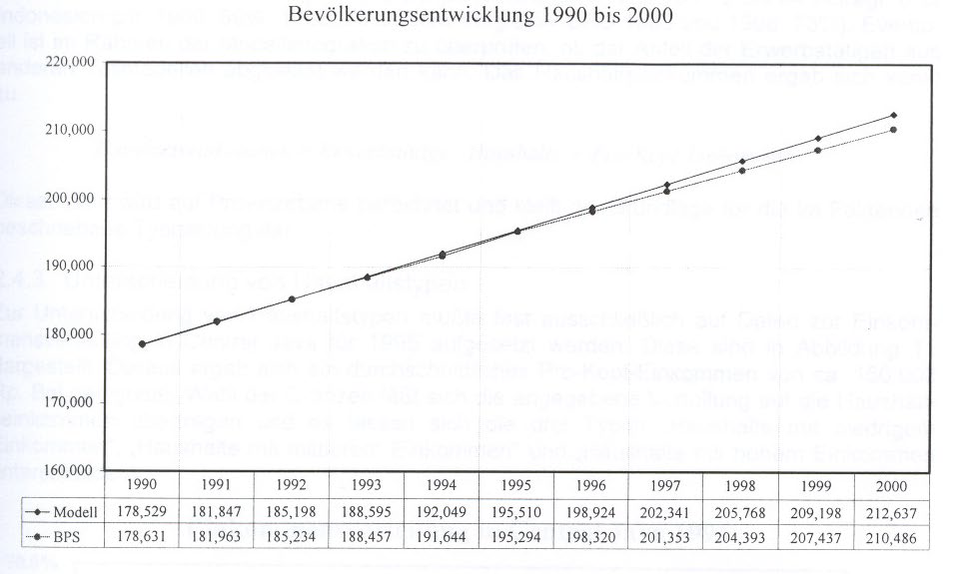
النمذجة _ توسيع النموذج بهيكل إقليمي
المعايرة الثانية للنموذج الكلي
أظهرت المحاولات الأولى للمعايرة مع القيم والافتراضات المذكورة سابقاً اتجاهين في سلوك النموذج:
  المناطق الضعيفة هيكليًا (مقاطعات ذات كثافة سكانية منخفضة بشكل رئيسي) نمت بشكل أبطأ مما كانت عليه في الواقع
  المحافظات المتقدمة (بشكل أساسي مقاطعات ذات كثافة سكانية عالية ) نمت بشكل أسرع مما كانت عليه في الواقع
لهذا السبب ، تم تشكيل ثلاث فئات من المقاطعات ، لكل منها افتراضات مختلفة حول الهيكل العمري للسكان في عام 1990 وفترة خصوبة النساء (انظر الشكل اعلاه)
كذلك افترض أن النساء :
  في المقاطعات الضعيفة هيكليًا لديهن أطفال تتراوح أعمارهن من 15 إلى 30 عامًا
  في المناطق المتوسطة من 15 إلى 44 عامًا
  في المقاطعات المتقدمة الذين تتراوح أعمارهم بين 20 و 44 عامًا
بالنسبة للنموذج العام ، كان الانحراف بعد هذه التعديلات 1.2٪ في عام 2000 (انظر الشكل ادناه)
Notes:
المعايرة الثانية للنموذج الكلي
أظهرت المحاولات الأولى للمعايرة مع القيم والافتراضات المذكورة سابقاً اتجاهين في سلوك النموذج:
المناطق الضعيفة هيكليًا (مقاطعات ذات كثافة سكانية منخفضة بشكل رئيسي) نمت بشكل أبطأ مما كانت عليه في الواقع
المحافظات المتقدمة (بشكل أساسي مقاطعات ذات كثافة سكانية عالية ) نمت بشكل أسرع مما كانت عليه في الواقع
لهذا السبب ، تم تشكيل ثلاث فئات من المقاطعات ، لكل منها افتراضات مختلفة حول الهيكل العمري للسكان في عام 1990 وفترة خصوبة النساء (انظر الشكل الذي على اليسار)
كذلك افترض أن النساء:
في المقاطعات الضعيفة هيكليًا لديهن أطفال تتراوح أعمارهن من 15 إلى 30 عامًا
في المناطق المتوسطة من 15 إلى 44 عامًا
في المقاطعات المتقدمة الذين تتراوح أعمارهم بين 20 و 44 عامًا
مع هذه الافتراضات ، فإن انحرافات النموذج عن القيم التجريبية يتم تخفيضها دائمًا تقريبًا إلى أقل من +/- 2٪ في عام 1995. على وجه الخصوص ، فإن الاتجاه المذكور هو أن المقاطعات الضعيفة هيكليًا تنمو ببطء شديد وأن الأقاليم التقدمية تنمو بسرعة كبيرة تقريبًا يتم التخلص منها تمامًا
بالنسبة للنموذج العام ، كان الانحراف بعد هذه التعديلات 1.2٪ في عام 2000. ويظهر ذلك مرة أخرى بشكل رسومي في الشكل الأيمن

Slide 18
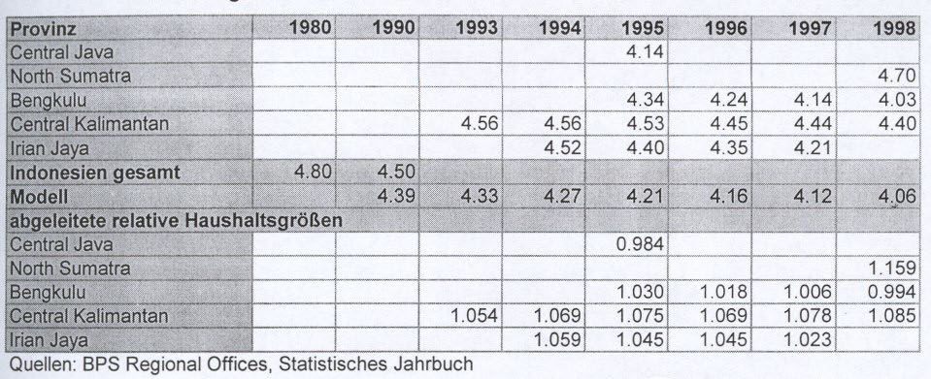
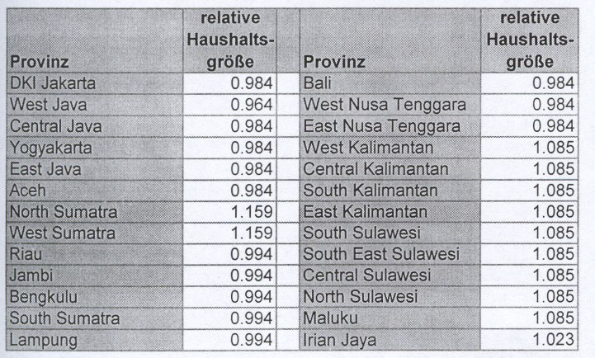
النمذجة _ توسيع النموذج ليشمل أنواع الأسرة
تطوير أحجام الأسرة
بما أن المعلومات حول عدد الأسر وحجم الأسر المعيشية محدودة للغاية
تم استخدام الطريقة المسماة لتحديد عدد الأسر
كان من المفترض إذا قسمت إجمالي عدد السكان على عدد الأسر ، فستحصل على متوسط ​​حجم الأسرة
لكن تطبيق نفس الإجراء على المحافظات الفردية ، يعطي انحرافات كبيرة في الحالات الفردية
لهذا السبب ، استند حساب عدد الأسر في المقاطعات الفردية إلى حجم الأسرة النسبية
  يتم الحصول عليه من خلال قسمة حجم الأسرة المرصود تجريبيًا على مقاطعة على متوسط ​​حجم الأسرة المتوقع لإجمالي إندونيسيا
يلخص الجدول اعلاه البيانات المتاحة عن أحجام الأسرة وأحجام الأسرة النسبية المستمدة منها
بالنسبة للمقاطعات التي لم تتوفر عنها معلومات ، تم اعتماد قيمة المقاطعة التي ظهرت أكثر تشابهًا من حيث السمات الجغرافية والهيكلية (انظر الجدول ادناه)
Notes:
توسيع النموذج ليشمل أنواع الأسرة
. تطوير أحجام الأسرة
بما أن المعلومات حول عدد الأسر وحجم الأسر المعيشية كانت متاحة فقط إلى حد محدود للغاية ، خاصة على مستوى المقاطعات وكسلسلة زمنية ، بالكاد يمكن الحصول على أي بيانات ،
تم استخدام الطريقة المسماة لتحديد عدد الأسر
كان من المفترض إذا قسمت إجمالي عدد السكان على عدد الأسر ، فستحصل على متوسط ​​حجم الأسرة
لكن تطبيق نفس الإجراء على المحافظات الفردية ، يعطي انحرافات كبيرة في الحالات الفردية
لهذا السبب ، استند حساب عدد الأسر في المقاطعات الفردية إلى حجم الأسرة النسبية ،
والذي يتم الحصول عليه من خلال قسمة حجم الأسرة المرصود تجريبيًا على مقاطعة على متوسط ​​حجم الأسرة المتوقع لإجمالي إندونيسيا.
ويلخص الجدول اعلاه البيانات المتاحة عن أحجام الأسرة وأحجام الأسرة النسبية المستمدة منها
بالنسبة للمقاطعات التي لم تتوفر عنها معلومات ، تم اعتماد قيمة المقاطعة التي ظهرت أكثر تشابهًا من حيث السمات الجغرافية والهيكلية.
يتم سرد أحجام الأسرة النسبية المستخدمة مرة أخرى بشكل صريح في الجدول ادناه

Slide 19
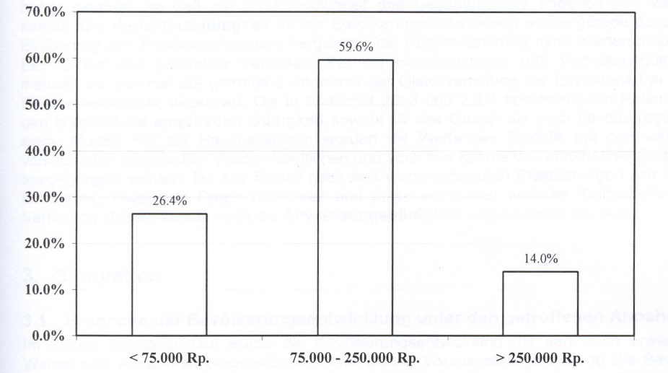
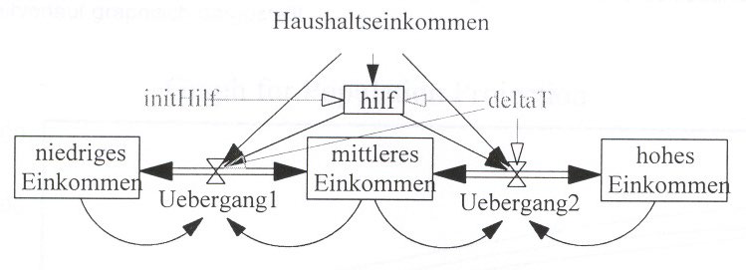
النمذجة _ توسيع النموذج ليشمل أنواع الأسرة
اشتقاق دخل الأسرة
لكي تتمكن من تصنيف الأسر بشكل أكبر ، يجب أن يتم اشتقاق دخل الأسرة أولاً
  كان من المفترض أن الدخل الفردي المتغير المتاح سيتم إعطاؤه من نموذج فرعي آخر
  كان من المفترض أيضًا أن حصة القوى العاملة كانت 70٪ من السكان الذين تتراوح أعمارهم بين 15 و 64 عامًا
من الضروري التحقق فيما إذا كان من الممكن اشتقاق نسبة العاملين من النماذج الفرعية الأخرى, ونتيجة لذلك دخل الأسرة
دخل الأسرة = الأشخاص العاملين / الأسر المعيشية x دخل الفرد
يتم حساب هذه القيمة على مستوى المقاطعات
دخل الأسرة
التفريق بين أنواع الأسرة
من أجل التمييز بين أنواع الأسر المعيشية ، كان لا بد من استخدام البيانات Java المتعلقة بتوزيع الدخل باستخدام المركزية لعام 1995 بشكل حصري تقريبًا (انظر الشكل اعلاه)
إذا تم اختيار الحدود بشكل مناسب ، يمكن تحويل التوزيع الموضح إلى دخل الأسرة والأنواع الثلاثة "الأسر ذات الدخل المنخفض" و"الأسر ذات الدخل المتوسط" و"التمييز بين الأسر ذات الدخل المرتفع"
تم استخدام VENSIM لهذا الغرض
مساعد
منخفض الدخل
متوسط الدخل
مرتفع الدخل
الإنتقال 1
الإنتقال 2
Notes:
اشتقاق دخل الأسرة
لكي تتمكن من تصنيف الأسر بشكل أكبر ، يجب أن يتم اشتقاق دخل الأسرة أولاً
كان من المفترض أن الدخل الفردي المتغير المتاح سيتم إعطاؤه من نموذج فرعي آخر
كان من المفترض أيضًا أن حصة القوى العاملة كانت 70٪ من السكان الذين تتراوح أعمارهم بين 15 و 64 عامًا (ينطبق ما يلي على إندونيسيا: 1980: 69٪، 1998: 74٪. للمقارنة: FRG 1980 و 1998: 73٪)
من الضروري التحقق فيما إذا كان من الممكن اشتقاق نسبة العاملين من النماذج الفرعية الأخرى, ونتيجة لذلك دخل الأسرة
دخل الأسرة = الأشخاص العاملين / الأسر المعيشية x دخل الفرد
يتم حساب هذه القيمة على مستوى المقاطعات
التفريق بين أنواع الأسرة
من أجل التمييز بين أنواع الأسر المعيشية ، كان لا بد من استخدام البيانات Java المتعلقة بتوزيع الدخل باستخدام المركزية لعام 1995 بشكل حصري تقريبًا. ويظهر ذلك في الشكل
وقد أدى ذلك إلى متوسط ​​دخل الفرد بحوالي 150.000 روبية.
إذا تم اختيار الحدود بشكل مناسب ، يمكن تحويل التوزيع الموضح إلى دخل الأسرة والأنواع الثلاثة "الأسر ذات الدخل المنخفض" و"الأسر ذات الدخل المتوسط" و"التمييز بين الأسر ذات الدخل المرتفع".
تم استخدام VENSIM لهذا الغرض

Slide 20
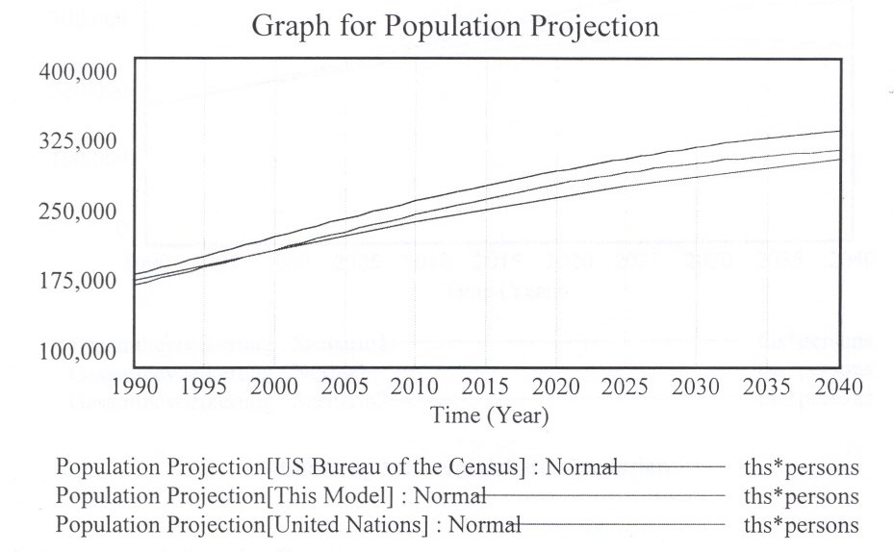
المحاكاة_ التنبؤ بالتنمية السكانية على أساس الافتراضات
بعد مقارنة قيم النموذج مع القيم التجريبية القليلة المتاحة ، يمكن افتراض الصلاحية التجريبية. نظرًا لأن النموذج يحسب جميع البيانات المذكورة بعد إجراء الإضافات وبالتالي فهو متاح للنماذج الفرعية الأخرى، فقد كان التطبيق صالحًا أيضًا
في التشغيل الأول للمحاكاة ، تم التنبؤ بالتنمية السكانية باستخدام القيم والافتراضات المذكورة سابقاً
  في ظل هذه الظروف ، سيزداد عدد السكان من 212 مليون في عام 2000 إلى 309 مليون في عام 2040
  سيتضاعف عدد الأسر تقريبًا من 55 مليون في عام 2000 إلى 109 مليون في عام 2040
وهذا من شأنه أن يقلل متوسط ​​حجم الأسرة من 3.8 أشخاص في عام 2000 إلى 2.8 شخص في عام 2040
كما هو متوقع ، ستكون هناك أيضًا اختلافات إقليمية كبيرة. بينما يوجد متوسط ​​نمو يقارب 1٪ سنويًا لكل إندونيسيا , إيريان جايا بمتوسط ​​نمو 1.6٪ , جاكرتا بنسبة 0.6٪ تقريباً
مقارنة بتوقعات أخرى
من أجل الحصول على انطباع عما إذا كان مثل هذا التطور واقعيًا ، تمت مقارنة توقعات النموذج مع توقعات من مؤسسات أخرى (مكتب الولايات المتحدة للتعداد, تقدير الأمم المتحدة ومكتب التعداد السكاني في الولايات المتحدة)
  ينتج عن هذا قيمة 301 مليون نسمة لعام 2040 وهذا يعني أن توقعات النموذج الذي تم إنشاؤه تقع بالضبط بين قيم المؤسسات الأخرى ، والتي يمكن أن تكون على الأقل مؤشرا على جودة التوقعات (انظر الشكل)
Notes:
المحاكاة
. التنبؤ بالتنمية السكانية على أساس الافتراضات
بعد مقارنة قيم النموذج مع القيم التجريبية القليلة المتاحة، يمكن افتراض الصلاحية التجريبية. نظرًا لأن النموذج يحسب جميع البيانات المذكورة في المقدمة بعد إجراء الإضافات وبالتالي فهو متاح للنماذج الفرعية الأخرى ، فقد كان التطبيق صالحًا أيضًا.
في التشغيل الأول للمحاكاة ، تم التنبؤ بالتنمية السكانية باستخدام القيم والافتراضات المذكورة سابقاً
في ظل هذه الظروف ، سيزداد عدد السكان من 212 مليون في عام 2000 إلى 309 مليون في عام 2040
سيتضاعف عدد الأسر تقريبًا من 55 مليون في عام 2000 إلى 109 مليون في عام 2040
وهذا من شأنه أن يقلل متوسط ​​حجم الأسرة من 3.8 أشخاص في عام 2000 إلى 2.8 شخص في عام 2040
كما هو متوقع ، ستكون هناك أيضًا اختلافات إقليمية كبيرة. بينما يوجد متوسط ​​نمو يقارب:
1٪ سنويًا لكل إندونيسيا
إيريان جايا بمتوسط ​​نمو 1.6٪
جاكرتا بنسبة 0.6٪ تقريباً
مقارنة بتوقعات أخرى
من أجل الحصول على انطباع عما إذا كان مثل هذا التطور واقعيًا ، تمت مقارنة توقعات النموذج مع توقعات من مؤسسات أخرى.
تقدير مكتب الولايات المتحدة للتعداد وتقدير الأمم المتحدة, يتوقع مكتب التعداد السكاني في الولايات المتحدة أن يبلغ عدد السكان 329 مليون نسمة في عام 2040.
تفترض الأمم المتحدة متغيرًا متوسطًا يبلغ 275 مليونًا في عام 2025 و 318 مليونًا في عام 2050.
مع الاستيفاء الخطي ، ينتج عن هذا قيمة 301 مليون نسمة لعام 2040 وهذا يعني أن توقعات النموذج الذي تم إنشاؤه تقع بالضبط بين قيم المؤسسات الأخرى ، والتي يمكن أن تكون على الأقل مؤشرا على جودة التوقعات. يوضح الشكل التوقعات المختلفة بمرور الوقت.

Slide 21
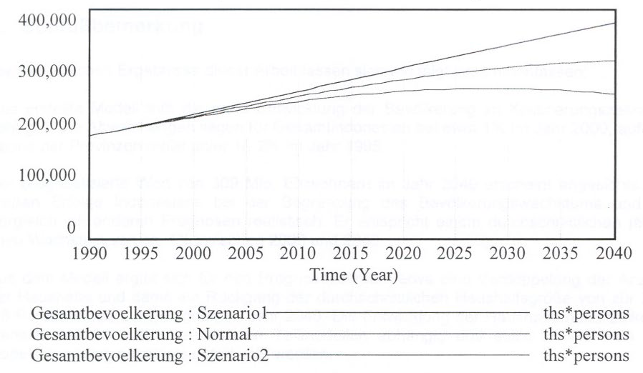
المحاكاة_ التنبؤ في سيناريوهات مختلفة
السيناريو 1: "التباطؤ قيد التقدم"
في السيناريو الأول يجب فحص التطور الذي سيحدث إذا كان الانخفاض المتوقع في معدل المواليد أبطأ مما كان متوقعًا في البداية
لهذا الغرض ، تم زيادة معدلات الولادات الأصلية بنسبة 1 ٪ كل عام
في ظل هذه الظروف الجديدة ، ستكون هناك زيادة خطية تقريبًا في عدد السكان وقيمة ما يقرب من 376 مليون نسمة في عام 2040
السيناريو 2: "إندونيسيا تلحق بالركب"
في الحالة المعاكسة ، يجب التحقق عندما يتسارع انخفاض معدلات الولادات
كذلك تم افتراض انحراف بنسبة 1٪ سنويًا بناءً على القيمة الأصلية
في هذه الحالة اتضح أن الزيادة في عدد السكان ستكون في وقت مبكر للغاية
  بحلول عام 2028 ، سيكون إجمالي عدد السكان قد نما إلى 260 مليونًا ، وبعد ذلك سينخفض ​​إلى 251 مليونًا في عام 2040
تفسير النتائج
أظهرت الاختلافات الكبيرة بين السيناريوهات الثلاثة أن تطور معدلات الولادات له أهمية حاسمة للتطور طويل الأجل للسكان
حتى التغييرات الصغيرة جدًا تؤدي إلى تغيير سلوك النموذج تمامًا
إن "فن التكهن" هو بالتحديد التنبؤ بمعدلات الولادات بدقة قدر الإمكان
في النموذج الذي تم تطويره هنا ، تم افتراض أن معدل الولادات خارجي وتم استخدام التوقعات المتاحة
في الواقع ، سيكون هناك أيضًا تبعيات على الأحجام الأخرى لمعدل الولادات
كجزء من تكامل النموذج ، لذلك ينبغي النظر في تضمين هذه التبعيات في النموذج العام
Notes:
التنبؤ في سيناريوهات مختلفة
السيناريو 1: "التباطؤ قيد التقدم"
في السيناريو الأول ، المشار إليه باسم "التقدم البطيء" ، يجب فحص التطور الذي سيحدث إذا كان الانخفاض المتوقع في معدل المواليد أبطأ مما كان متوقعًا في البداية
لهذا الغرض ، تم زيادة معدلات الولادات الأصلية بنسبة 1 ٪ كل عام
في ظل هذه الظروف الجديدة ، ستكون هناك زيادة خطية تقريبًا في عدد السكان وقيمة ما يقرب من 376 مليون نسمة في عام 2040
السيناريو 2: "إندونيسيا تلحق بالركب"
في الحالة المعاكسة ، يجب التحقق مما يحدث عندما يتسارع انخفاض معدلات الولادات
كذلك تم افتراض انحراف بنسبة 1٪ سنويًا بناءً على القيمة الأصلية
في هذه الحالة اتضح أن الزيادة في عدد السكان ستكون في وقت مبكر للغاية
بحلول عام 2028 ، سيكون إجمالي عدد السكان قد نما إلى 260 مليونًا ، وبعد ذلك سينخفض ​​إلى 251 مليونًا في عام 2040
يقارن الشكل بين التوقعات الأصلية والسيناريوهين
تفسير النتائج
أظهرت الاختلافات الكبيرة بين السيناريوهات الثلاثة أن تطور معدلات الولادات له أهمية حاسمة للتطور طويل الأجل للسكان
حتى التغييرات الصغيرة جدًا تؤدي إلى تغيير سلوك النموذج تمامًا.
إن "فن التكهن" هو بالتحديد التنبؤ بمعدلات الولادات بدقة قدر الإمكان.
في النموذج الذي تم تطويره هنا ، تم افتراض أن معدل الولادات خارجي وتم استخدام التوقعات المتاحة.
في الواقع ، سيكون هناك أيضًا تبعيات على الأحجام الأخرى لمعدل الولادات.
على سبيل المثال ، حقيقة أن معدل المواليد في الدول الغربية الغنية أقل بكثير يمكن أن يشير إلى أن معدل المواليد سينخفض ​​مع زيادة الدخل و / أو التقدم التكنولوجي.
كجزء من تكامل النموذج ، لذلك ينبغي النظر في تضمين هذه التبعيات في النموذج العام

Slide 22
الملاحظة النهائية
يمكن تلخيص النتائج الرئيسية لهذا العمل على النحو التالي:
النموذج الذي تم إنشاؤه بشكل جيد يتطابق مع التطور الحقيقي للسكان في فترة المعايرة
  تبلغ الانحرافات عن إجمالي إندونيسيا حوالي 1 ٪ في عام 2000 ، على مستوى المقاطعات في الغالب أقل من +/- 2 ٪ في عام 1995
تبدو القيمة المتوقعة لـ 309 مليون نسمة في عام 2040 واقعية بالنظر إلى النجاح الكبير الذي حققته إندونيسيا في الحد من النمو السكاني وبالمقارنة مع التوقعات الأخرى
  وهو يقابل متوسط ​​نمو سنوي يقارب. 1٪ بين عامي 2000 و 2040
بالنسبة للفترة المتوقعة ، يضاعف النموذج تقريبًا عدد الأسر وبالتالي انخفاض متوسط ​​حجم الأسرة من 3.8 فردًا حاليًا إلى 2.8 فردًا في عام 2040
  يعتمد تطوير الأسر حسب فئة الدخل بشكل كبير على النماذج الفرعية الأخرى ويجب أن يكون ضمن النطاق يتم فحص تكامل النموذج مرة أخرى
تم تحديد معدل الولادات باعتباره المحدد الحاسم للتنمية السكانية.
  هنا ، يجب أيضًا التحقق من التبعيات على النماذج الفرعية الأخرى كجزء من تكامل النموذج
Notes:
الملاحظة النهائية
يمكن تلخيص النتائج الرئيسية لهذا العمل على النحو التالي:
النموذج الذي تم إنشاؤه بشكل جيد يتطابق مع التطور الحقيقي للسكان في فترة المعايرة
تبلغ الانحرافات عن إجمالي إندونيسيا حوالي 1 ٪ في عام 2000 ، على مستوى المقاطعات في الغالب أقل من +/- 2 ٪ في عام 1995
تبدو القيمة المتوقعة لـ 309 مليون نسمة في عام 2040 واقعية بالنظر إلى النجاح الكبير الذي حققته إندونيسيا في الحد من النمو السكاني وبالمقارنة مع التوقعات الأخرى
وهو يقابل متوسط ​​نمو سنوي يقارب. 1٪ بين عامي 2000 و 2040
بالنسبة للفترة المتوقعة ، يضاعف النموذج تقريبًا عدد الأسر وبالتالي انخفاض متوسط ​​حجم الأسرة من 3.8 فردًا حاليًا إلى 2.8 فردًا في عام 2040
يعتمد تطوير الأسر حسب فئة الدخل بشكل كبير على النماذج الفرعية الأخرى ويجب أن يكون ضمن النطاق يتم فحص تكامل النموذج مرة أخرى
تم تحديد معدل الولادات باعتباره المحدد الحاسم للتنمية السكانية.
هنا ، يجب أيضًا التحقق من التبعيات على النماذج الفرعية الأخرى كجزء من تكامل النموذج

Slide 23
دمتم بأمان الله

